Slide 1
MUAYENE VE KABUL İŞLEMLERİ
NECMETTİN BAŞKUT
2024

Slide 2
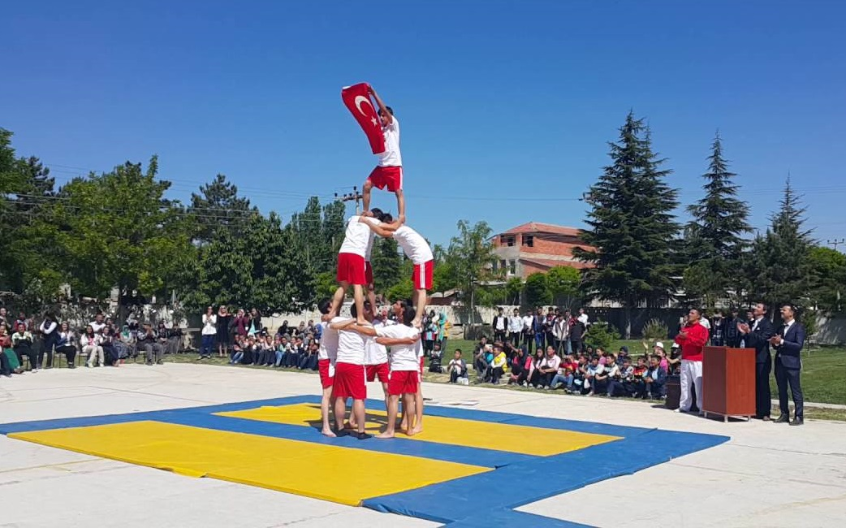

Slide 3
BU EĞİTİM SUNUSU,YASANIN,YÖNETMELİKLERİN,AMİR HÜKÜMLERİN TAMAMINI KAPSAMAMAKTADIR.
ÜNİVERSİTEMİZİN GENEL UYGULAMALARI BAZ ALINARAK UYULMASI GEREKEN KURALLAR VE SIKÇA YAŞANILAN PROBLEMLERİN ÇÖZÜMÜ İÇİN HAZIRLANMIŞTIR.

Slide 4
DAYANAK: 1- 5018 SAYILI KAMU MALİ YÖNETİM VE KONTROL KANUNU.
2-19.12.2002 TARİH VE 24968 SAYILI RESMİ GAZETE’DE YAYIMLANAN MAL ALIMLARI DENETİM MUAYENE VE KABUL İŞLEMLERİNE AİT YÖNETMELİK.
3-AYNI RESMİ GAZETE’DE YAYIMLANAN HİZMET ALIMLARI DENETİM MUAYENE VE KABUL İŞLEMLERİNE AİT YÖNETMELİK.

Slide 5
AMAÇ: MAL VE HİZMET ALIMLARINDA UYGULANACAK ARA DENETİM İLE MUAYENE VE KABUL İŞLEMLERİNE DAİR ESAS VE USULLERİ BELİRLEMEKTİR.
KAPSAM: 4734 SAYILI KAMU İHALE KANUNU KAPSAMINDAKİ KAMU KURUM VE KURULUŞLARININ,KANUN HÜKÜMLERİNE GÖRE YAPTIKLARI İHALELER SONUCUNDA,TESLİM EDİLEN MAL VE HİZMETLER İÇİN 4735 SAYILI KANUN GEREĞİ KURULACAK MUAYENE VE KABUL KOMİSYONLARININ KURULUŞ VE ÇALIŞMA ESASLARI,MUAYENE VE KABUL İŞLEMLERİNDE UYGULANACAK ESAS USULLERDİR.

Slide 6
TANIMLAR
KOMİSYON: İDARE TARAFINDAN GÖREVLENDİRİLEN EN AZ 3 ÜYEDEN OLUŞAN KURUL.
DEPO: BİR MALIN ALINDIĞI VE MUHAFAZA EDİLDİĞİ YER.
FİZİKSEL MUAYENE: MALIN FİZİKSEL ÖZELLİKLERİNİN GÖRSEL VE DUYUSAL OLARAK KONTROLÜ.

Slide 7
  MUAYENE VE KABUL KOMİSYONLARININ KURULMASI:
  YETKİLİ MAKAM TARAFINDAN BİRİ BAŞKAN,BİRİ İŞİN UZMANI OLMAK ÜZERE EN AZ ÜÇ VEYA DAHA FAZLA TEK SAYIDA KİŞİ İLE YEDEK ÜYELERDEN OLUŞAN KOMİSYON KURULUR.İDAREDE UZMAN PERSONEL BULUNMAMASI HALİNDE,4734’E TABİ KURUMLARDAN UZMAN ÜYE GÖREVLENDİRİLEBİLİR.

Slide 8
KOMİSYONUN GÖREV VE SORUMLULUKLARI:
YÜKLENİCİ TARAFINDAN İDAREYE TESLİM EDİLEN MALIN VEYA YAPILAN İŞİN İHALE DÖKÜMANINDA BELİRTİLEN ŞARTLARA UYGUN OLUP OLMADIĞINI İNCELER.
TÜM ÜYELER HER MUAYENEDE HAZIR BULUNMAK ZORUNDADIR.
KISA SÜREDE BOZULABİLEN MADDELERİN MUAYENESİNE ÖNCELİK VERİLİR.
KOMİSYON,İHALE DÖKÜMANINDA BELİRLENEN ŞEKİLDE KABUL İŞLEMLERİNDE ESAS ALINACAK İŞLEMLERİ YÜRÜTÜR.

Slide 9
MUAYENE İŞLEMLERİ :
ŞAYET BİR NUMUNE ALINMIŞ İSE İDARENİN MEVCUT MALLARI İLE KARIŞMAMASI AMACIYLA MÜMKÜNSE AYRI BİR DEPODA GEÇİCİ OLARAK SAKLANIR.MÜMKÜN DEĞİL İSE DEPO İÇİNDE AYRI BİR YERDE SAKLANIR VE NUMUNENİN DEĞİŞMEMESİ,BOZULMAMASI,EVSAF DEĞİŞMEMESİ İÇİN GEREKLİ TEDBİRLER ALINIR.

Slide 10
YÜKLENİCİNİN MALI İHALE DÖKÜMANINA UYGUN ŞEKİLDE TESLİM ETMESİ VEYA DÖKÜMANLARA UYGUN ŞEKİLTE TESLİME HAZIR HALE GETİRİLDİĞİNİ İDAREYE BİLDİRMESİNDEN İTİBAREN EN GEÇ (5) İŞGÜNÜ İÇİNDE İDARECE MUAYENE VE KABUL İŞLEMLERİNE BAŞLANIR.
MUAYENENİN YAPILACAĞI YER, TARİH VE SAAT YÜKLENİCİYE ÖNCEDEN BİLDİRİLEREK KENDİSİNİN VEYA VEKİLİNİN HAZIR OLMASI YAZILI OLARAK BİLDİRİLİR.

Slide 11
YÜKLENİCİ,MUAYENE EDİLECEK MALIN TAMAMININ İNCELENMESİ İÇİN HER TÜRLÜ DÜZENİ SAĞLAMAK,
EĞER NUMUNE ALINACAKSA GEREKLİ HER TÜRLÜ APARAT,MALZEME VE EKİPMANI HAZIR ETMEK,
USULÜNE UYGUN VE KOLAY MUAYENE YAPILMASI İÇİN GEREKİYORSA MUAYENE BAŞLAMADAN ÖNCE BELİRLİ BÖLÜMLERE AYIRMAK,MECBURİYETİNDEDİR.

Slide 12
MUAYENE VE KABUL İŞLEMLERİ;
MUAYENEDE ARANACAK HUSUSLAR,İHALE DÖKÜMANINDA YAZILI ŞARTLARDIR.(DÖKÜMANDA YAZILI OLMAYAN ŞEYLER İSTENMEZ.)
NUMUNE ALINACAK İSE,MALIN NİTELİĞİNE GÖRE YETER SAYI VE EVSAFTA NUMUNE ALINIR,NUMUNENİN MUHAFAZASI İDAREYE AİTTİR.
MUAYENEYE BAŞLANMADAN ÖNCE BİR TUTANAK DÜZENLENİR.

Slide 13
MUAYENELERDE ÖNCE FİZİKSEL NİTELİKLER KONTROL EDİLİR.
FİZİKSEL MUAYENEDE NİTELİKLERİN BAZILARI UYGUN ÇIKMAZ İSE MUAYENE YARIDA BIRAKILMAZ.MUAYENE İŞLEMLERİ TAMAMLANIR.
YÜKLENİCİ,FİZİKSEL MUAYENE SONUCU VERİLEN RED RAPORUNA İTİRAZ EDEREK İKİNCİ BİR MUAYENE İSTEYEBİLİR.
BU DURUMDA,İLK KOMİSYONDA OLMAYAN KİŞİLERDEN OLUŞAN VE EN AZ ÜÇ KİŞİDEN OLUŞAN BİR KOMİSYONA MUAYENE YAPTIRILIR.
BU KOMİSYONUNUN VERECEĞİ KARAR KESİNDİR.ANCAK BU DURUMA DÖKÜMANLARDA YER VERMEK GEREKİR.

Slide 14
İKİNCİ KOMİSYON,İTİRAZ KONUSU OLAN KISIMLARI İNCELER,SONUÇ OLUMSUZ İSE RED RAPORU VERİLİR.BU RAPORA İTİRAZEDİLEMEZ.
SONUÇ OLUMLU İSE NİTELİKLERİ UYGUN İSE KABUL RAPORU DÜZENLENİR.
RAPORLARA,İHALE DÖKÜMANINDA YAZILI NİTELİKLERLE,MUAYENEDE BULUNAN NİTELİKLER AYRI AYRI YAZILIR.BUNLAR KARŞILAŞTIRILIR VE SONUÇ «NİTELİKLERE UYGUNDUR» VEYA «NİTELİKLERE UYGUN DEĞİLDİR» ŞEKLİNDE KESİN OLARAK BELİRTİLİR VE KOMİSYON ÜYELERİ TARAFINDAN İMZA EDİLİR.

Slide 15
MUAYENE VE KABUL KOMİSYONLARI EKSİKSİZ TOPLANIR VE KARARLARINI ÇOĞUNLUKLA ALIR.KOMİSYON KARARINI VERİRKEN,VARSA ARA DENETİM RAPORLARINI DA DİKKATE ALIR.KARARA KARŞI OLANLAR,KARŞI OLMA GEREKÇELERİNİ KARARIN ALTINA YAZARAK İMZA ETMEK ZORUNDADIR.KARARLARDA ÇEKİMSER KALINMAZ.

Slide 16
  İHTİYAÇ HASIL OLMASI HALİNDE GEÇİCİ VEYA KISMİ KABUL İŞLEMLERİ DE YAPILABİLİNİR ANCAK BUNLARIN İHALE DÖKÜMANLARINDA YER ALMASI GEREKİR.GEÇİCİ KABULUN SÖZ KONUSU OLDUĞU DURUMLARDA KESİN KABUL TARİHİ DE DÖKÜMANLARDA BELİRTİLMEK ZORUNDADIR.
  SÖZLEŞME KONUSU MALLARIN DENETİM,MUAYENE VE TESTLERİ TAMAMLANDIĞINDA,KOMİSYONUN OLUMLU RAPORU İDARECE KABUL EDİLEREK,ÖDEMEYE İLİŞKİN BELGENİN DÜZENLEMESİNDE ESAS ALINIR.

Slide 17
İHALE DÖKÜMANINDA HÜKÜM BULUNMASI HALİNDE YÜKLENİCİ TARAFINDAN MALA AİT TEKNİK DÖKÜMANDAN FARKLI OLARAK ÖNERİLEN MAL VEYA İŞLER,ANCAK İHALE DÖKÜMANINDA BELİRTİLEN ASGARİ ÖZELLİKLERİ HAİZ VE MEVCUDUNDAN DAHA İYİ ÖZELLİKLERE SAHİP OLDUĞU MUAYENE VE KABUL KOMİSYONU TARAFINDAN ONAYLANMASI HALİNDE KABUL EDİLEBİLİR.ANCAK BU TAKTİRDE YÜKLENİCİ İLAVE BİR BEDEL İSTEYEMEZ.

Slide 18
SORUMLULUK:
MUAYENE VE KABUL KOMİSYONLARININ BAŞKAN VE ÜYELERİ İLE İHTİYACIN KARŞILANMA SÜRECİNDEKİ HER AŞAMADA GÖREV ALAN DİĞER İLGİLİLERİN GÖREVLERİNİ KANUNİ GEREKLERE UYGUN VE TARAFSIZLIKLA YAPMADIKLARININ TESPİTİ HALİNDE HAKLARINDA İLGİLİ MEVZUATLARI GEREĞİNCE DİSİPLİN CEZASI UYGULANIR.
AYRICA FİİL VEYA DAVRANIŞLARININ ÖZELLİĞİNE GÖRE HAKLARINDA CEZA KOVUŞTURMASI DA YAPILIR VE HÜKMOLUNACAK CEZA İLE BİRLİKTE TARAFLARIN UĞRADIKLARI ZARAR VE ZİYAN GENEL HÜKÜMLERE GÖRE KENDİLERİNE TAZMİN ETTİRİLİR.

Slide 19
KOMİSYONLARIN DİKKAT ETMESİ GEREKEN HUSUSLAR;
SATIN ALMA SÜRECİNDE SİPARİŞİ VERİLMİŞ,GELEN MALZEME ÖNCE SAYICA TAM OLUP OLMADIĞI KONTROL EDİLİR.
İHALE DÖKÜMANINDA (ÖZELLİKLE TEKNİK ŞARTNAMELERDE) BELİRTİLEN ÖZELLİKLERİN VAR OLUP OLMADIĞI KONTROL EDİLİR.(FİZİKİ MUAYENE)
YÜKÜMLÜ OLAN FİRMA YETKİLİSİNİN DE HAZIR BULUNMASI SAĞLANIR.

Slide 20
ALINAN ÜRÜN BİR CİHAZ İSE,ÇALIŞTIRILARAK TEKNİK ŞARTNAMEDE YAZILI TÜM HÜKÜMLERİ YERİNE GETİRİLİP GETİRİLMEDİĞİ KOMİSYON HUZURUNDA KONTROL EDİLİR.
İLERİDE İHTİYAÇ HALİNDE KULLANILMAK ÜZERE,İŞLEMLER FOTOĞRAFLANMALI VEYA VİDEO ÇEKİMİ İLE KAYITLAR SAKLANMALIDIR.
MÜMKÜN OLUYOR İSE,İHALE KOMİSYONLARI İLE MUAYENE VE KABUL KOMİSYONLARI AYNI KİŞİLER TARAFINDAN OLUŞMAMALIDIR.

Slide 21
BİR MALIN ALINMADAN,ALINMIŞ GİBİ GÖSTERİLMESİ,BİR HİZMETİN ALINMADAN ALINMIŞ GİBİ GÖSTERİLMESİ, «EDİMİN İFASINA FESAT KARIŞTIRMA « GİBİ BİR SUÇLAMA İLE KARŞILAŞMAK DURUMUNDA KALINIR. BU EYLEMİN KARŞILIĞINDA DA TÜRK CEZA KANUNU KARŞIMIZA ÇIKMAKTADIR. TÜRK CEZA KANUNUNUN 236 NCI MADDESİNDE BU SUÇLAR TEK TEK SAYILMIŞTIR Kİ,MUAYENE VE KABUL KOMİSYONLARI BUNUNLA KARŞILAŞMAMASI İÇİN ÇOK DİKKATLI DAVRANMASI GEREKİR,AKSİ HALDE 3 YIL İLE 7 YIL ARASINDA CEZAİ BİR MÜEYYİDE İLE KARŞI KARŞIYA GELMEK İŞTEN DEĞİLDİR.

Slide 22
Başarının Sırrı;
Birlikte çalıştığınız her bir bireyin değerli olduğunu hissettirmek ve kişinin kendisinin de değerli olduğunu bilmesini sağlamak.
İlk sunudaki fotoğrafta olduğu gibi en üstteki kişinin başarısının, omuzlarında yükseldiği kişilerin emek ve gayretiyle olacağını bilmek, ve birlikte çalıştığı ekibe güvenmek.
Necmettin BAŞKUT

Slide 23
TEŞEKKÜRLER…

